Slide 1
Преподавание учебных дисциплин и внеурочной деятельности в МБОУ ЛАД №3 г.Пензы в соответствии с требованиями ФГОС

Slide 2
Урок окружающего мира 4 класс тема: лес и человек
Учитель начальных классов МБОУ ЛАД №3 Герасимова Л.В.

Slide 3
Тема урока | Лес и человек
Тип урока | Урок изучения новых знаний
Целевая установка | организовать деятельность детей в группах по поиску и извлечению информации и представлению результатов групповой работы по разным вопросам темы «Лес и человек» перед классом
Задачи | Образовательные: создать условия для развития исследовательской, аналитической деятельности через групповую работу и взаимный обмен информацией; предоставить возм-сть получить экологические знания Развивающие: формировать навыки творческого мышления, сравнения, анализа; совершенствовать исследовательские навыки Воспитательные: воспитывать бережное отношение к природе; уважение к товарищам по классу.

Slide 4
Технологии | Кейс-технология
Методы обучения | Наглядно-иллюстративный метод, частично поисковый метод , методы стимулирования к обучению.
Формы организации познавательной деятельности: | Индивидуальная, парная, групповая
Источники информации | Учебник. «Окружающий мир. 4 класс». А.А.Плешаков, Презентация, Толковый словарь, орфографический словарь. Кейсы по группам

Slide 5
Планируемые результаты
Личностные
Признавать важность учёбы и познания нового; понимать, зачем нужно выполнять те или иные учебные действия.
Ориентировать на понимание принципа успеха в учебной деятельности, в т.ч. на самоанализ и самоконтроль, способность к самооценке.

Slide 6
Планируемые результаты
Метапредметные
1.Регулятивные:
- планировать свои действия в соответствии с поставленной задачей и её реализации;
- сверять свои действия с поставленной целью и по необходимости исправлять ошибки с помощью учителя и одноклассников;
- осуществлять пошаговый и итоговый контроль.

Slide 7
Планируемые результаты
2.Познавательные:
- осуществлять поиск информации для выполнения учебных заданий с использованием учебной литературы, словарей, кейсов;
- формировать умение извлекать информацию;
- строить сообщение в устной форме.
3.Коммуникативные
- сотрудничать с одноклассниками при работе в паре, группе;
- участвовать в учебном диалоге, аргументировать свою точку зрения.

Slide 8
Этапы урока
1.Организационный момент. Мотивация учебной деятельности.
2. Самоопределение к деятельности. Определение темы, цели и задач урока.
3. Актуализация знаний. Повторение.
4. Совместное открытие новых знаний.
5. Первичное закрепление. Творческая самостоятельная работа.
6. Итог урока. Рефлексия.
7. Домашнее задание.

Slide 9
Этапы урока | Деятельность учителя | Деятельность учащихся | Формируемые УУД
1. Организационный этап. (1-2 мин) Эмоциональный настрой (метод стимулирования к обучению) | Приветствует обучающихся, проверяет их готовность к уроку, создаёт эмоциональный настрой на урок, мотивирует на успешную работу. | Приветствуют учителя, проверяют свою готовность к уроку | Личностные: самоопределение
2. Актуализация знаний. Определение темы урока (8-10 мин) | Определите основную мысль стих-ия и тему урока. Какую цель поставим? Какие задачи будем решать на уроке? | Определяют тему урока (совместно с учителем). Планируют этапы работы на уроке. | Регулятивные УУД Прогнозирование, принятие и сохранение учебной задачи. Планирование деятельности на уроке. Коммуникативные УУД Учатся излагать мысль чётко и ясно.

Slide 10
Этапы урока | Деятельность учителя | Деятельность учащихся | Формируемые УУД
3.Актуализация знаний. Повторение Оценка за тест после проверки учителем | Повторение. Тест по природным зонам. Выявите темы, вызвавшие затруднения. -Что сделать? | Выполняют тест. Проверяют. Выявляют темы, вызвавшие затруднения. Вернуться к этой теме, повторить, ещё раз прочитать. | Познавательные УУД. Умение использовать полученные ранее знания; работать со словарём. Регулятивные УУД Учатся оценивать свои знания, определять пути устранения пробелов в знаниях.
4. Совместное открытие новых знаний. Работа с кейсами | Организует работу в группах с кейсами | Работают в группах с кейсами: Роль леса Экологические проблемы лесов Поведение человека в лесу Заповедники лесной зоны России | Познавательные УУД Решение проблемы творческого характера; нахождение и извлечение информации Коммуникативные УУД Умение вести монолог и диалог Личностные УУД Учатся быть доброжелательными, терпимыми друг к другу. Регулятивные УУД Учатся принимать и сохранять учебную задачу

Slide 11
Этапы урока | Деятельность учителя | Деятельность учащихся | Формируемые УУД
Презентация групповой работы (сообщения учащихся) | Представление своей работы в любой удобной форме: Сообщение Плакат Кластер - Схема и т.д. | Выступают с результатами совместной работы. Дети дают оценку своей работе и выступлениям одноклассников. (методы контроля и самоконтроля) Оформление выставки готовых продуктов групповой поисковой деятельности | Регулятивные УУД Учатся самостоятельно адекватно оценивать продукт своей деятельности Коммуникативные УУД Умение вести монолог и диалог Личностные УУД Учатся уважительно относиться к результату труда одноклассников. Познавательные УУД Осознанное построение речевого высказывания в устной форме
5. Первичное закрепление. Самостоятельная работа Оценивается | Организует сам-ую работу с текстом | Самостоятельно работают с текстом экологического характера «Поездка в лес». Исправляют ошибочные действия ребят в лесу. | Познавательные УУД Умение применить вновь полученные знания; работа с текстом, умение определить поведение героев, недопустимое в лесу Личностные УУД Учатся уважительно относиться к лесу и его обитетелям

Slide 12
Этапы урока | Деятельность учителя | Деятельность учащихся | Формируемые УУД
6. Итог урока. Рефлексия | Подведём итог урока. Какие знания для себя открыли на уроке? - Решены ли задачи, поставленные на уроке? (метод самоконтроля) | Дети подводят итог урока, дают оценку своим достижениям | Регулятивные УУД Учатся самостоятельно адекватно оценивать свою и чужую деятельность на уроке. Коммуникативные УУД Учатся отвечать на вопросы, строить понятные высказывания. Познавательные УУД Рефлексия учебного процесса и результата деятельности на уроке Личностные УУД Нравственно-эстетическая. ориентация
7. Домашнее задание Дифференци - рованное | Выберете задание по желанию: В рабочей тетради Сообщение о растении или животном леса КК - Сообщение о любом заповеднике лесной зоны | Записывают домашнее задание

Slide 13
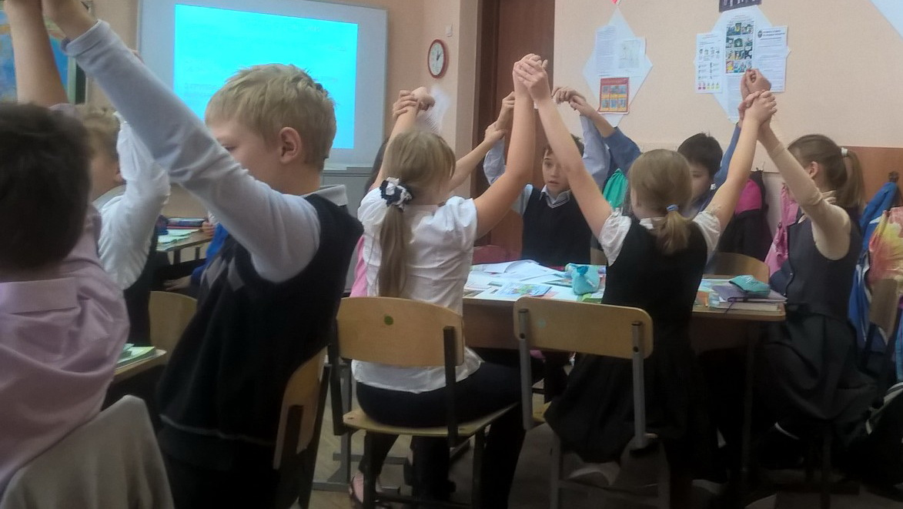

Slide 14
